Slide 1
Fuzzy control: Indoor Environment Quality (IEQ)
Máster Universitario en Ingeniería Informática - Curso 24/25
Inteligencia Computacional (IC)
Marina Jun Carranza Sánchez

Slide 2
Índice
01
02
03
04
Desarrollo del caso práctico
Introducción y análisis del problema
Estudios y enfoques alternativos
Conclusiones y posibles mejoras

Slide 3
01
Introducción y análisis del problema

Slide 4
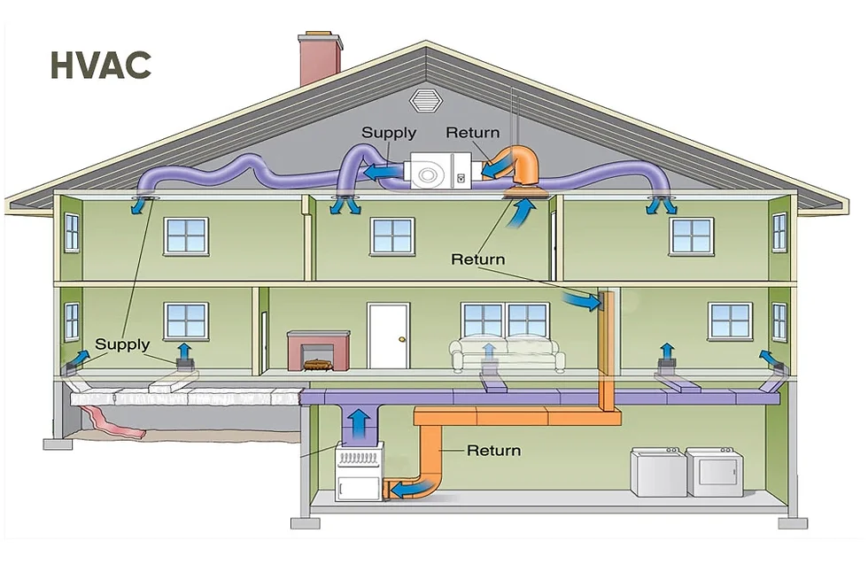
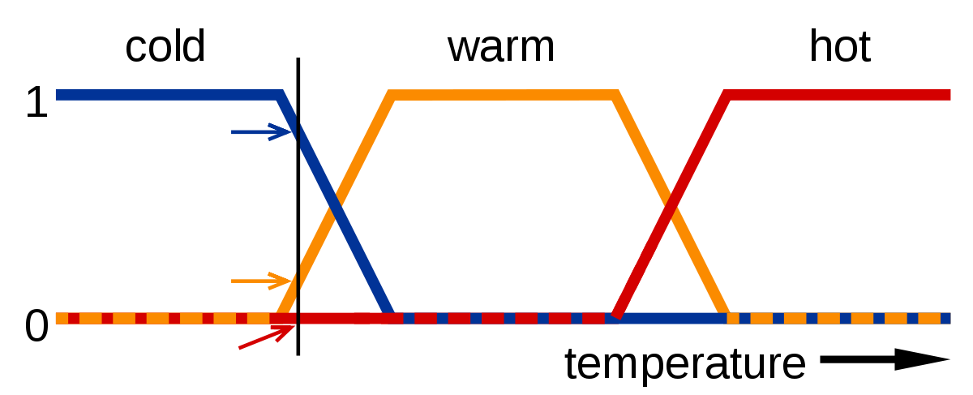
Introducción: motivación y contexto
Mejorar el rendimiento de sistemas HVAC
Abordar esta complejidad con lógica difusa.

Slide 5
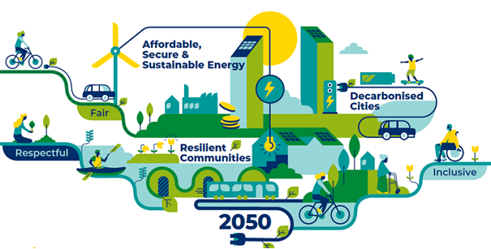
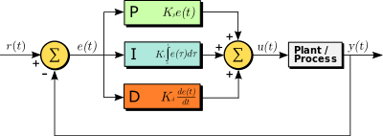
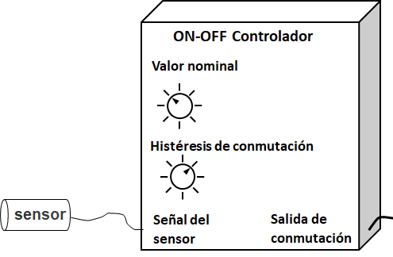
Análisis del problema
Importancia:
Bienestar y salud de los ocupantes.
Alineación con objetivos climáticos de la UE.
IEQ → Interacción de diversos factores.
Controladores tradicionales operan de forma aislada.

Slide 6
Objetivos
Diseño de un FLC para optimizar la IEQ, manteniendo niveles adecuados de confort.
Optimizar consumo energético | Reducir el consumo energético
Integrar múltiples sensores | Varios datos (temperatura, humedad, CO₂ ...)
Mejorar estabilidad del sistema | Reducir oscilaciones

Slide 7
02
Desarrollo del caso práctico

Slide 8
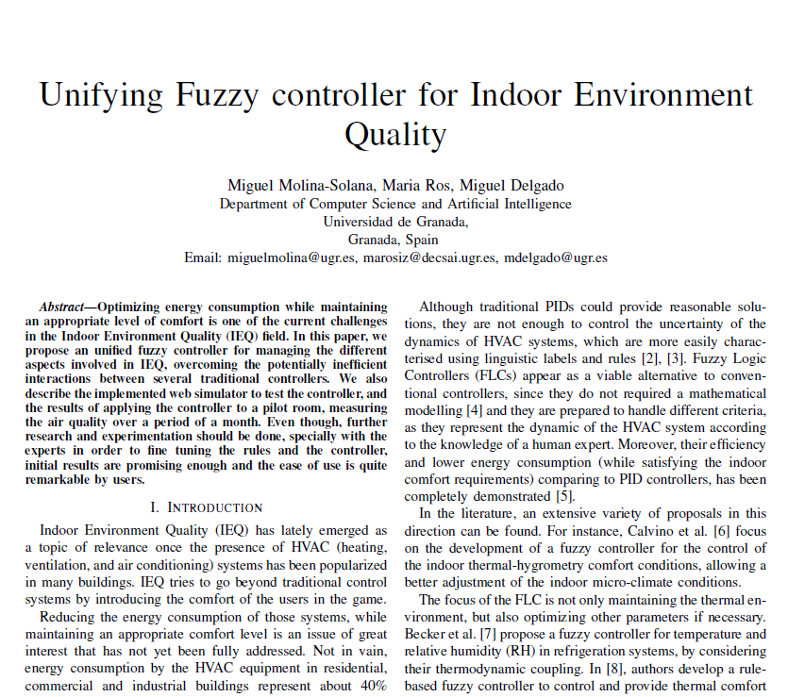

Descripción del caso práctico
Controlador difuso unificado

Slide 9
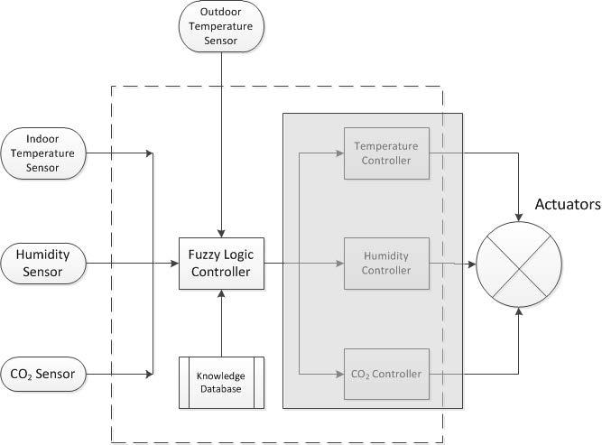
Diseño del controlador difuso
Entradas:
Temp. interna/externa
Humedad relativa
Concentración CO₂
Iluminación
Salidas:
Nivel de temperatura
Nivel de humedad
Nivel de iluminación
Programa de aire acondicionado

Slide 10
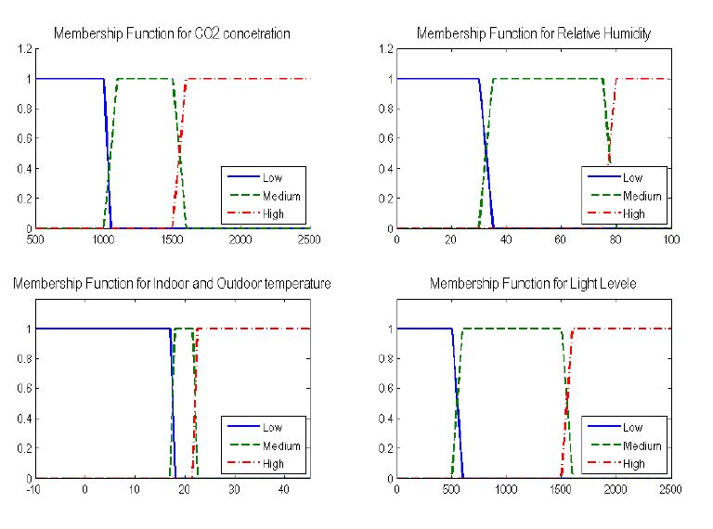
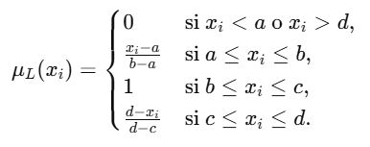
Diseño del controlador difuso
Base de conocimiento:
Funciones de pertenencia
(trapezoidales)

Slide 11
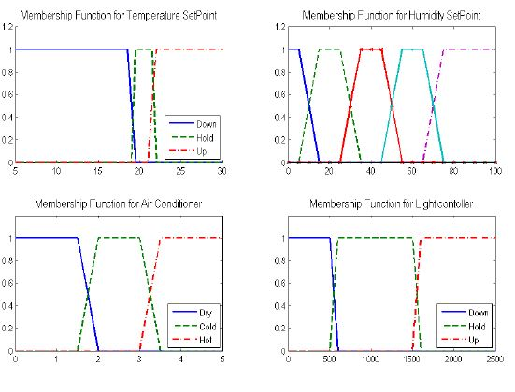
Diseño del controlador difuso

Slide 12
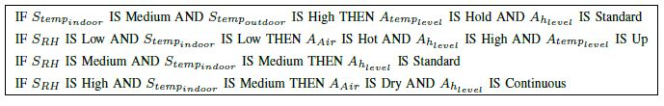
Diseño del controlador difuso
Base de conocimiento:
Conjunto de reglas difusas (IF-THEN)

Slide 13


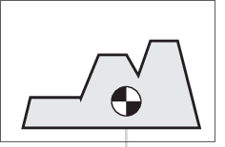
Diseño del controlador difuso
Motor de inferencia:
Mamdani Max-Min
Defuzzificación:
Modo A - FATI
Método del centroide

Slide 14
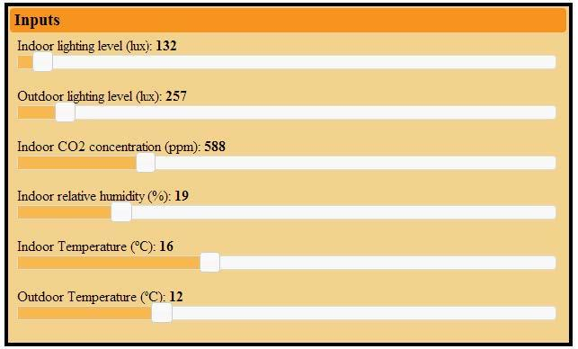
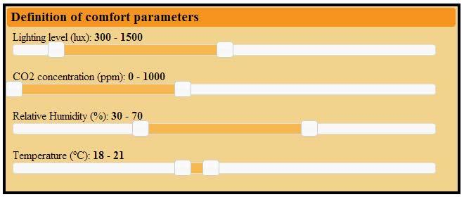
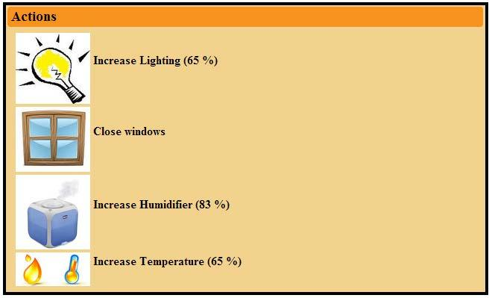

Pruebas en el simulador

Slide 15
Pruebas en un entorno real
2.5m
Ventana
Puerta
Sistema HVAC
Sensor de temperatura
Sensor de humedad
Ausencia de muebles y personas*
1
5
5.2m
3
4
2
5.2m

Slide 16
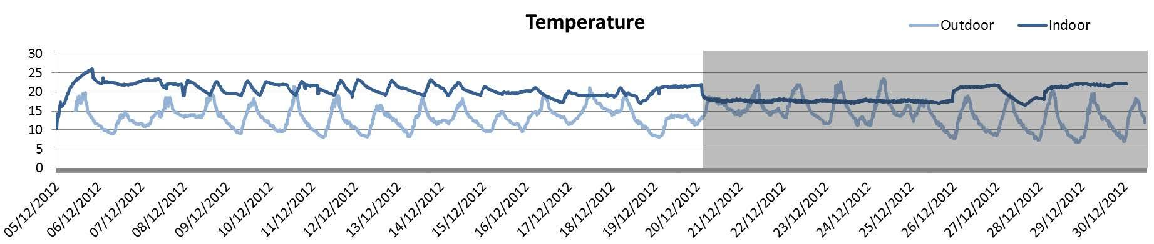
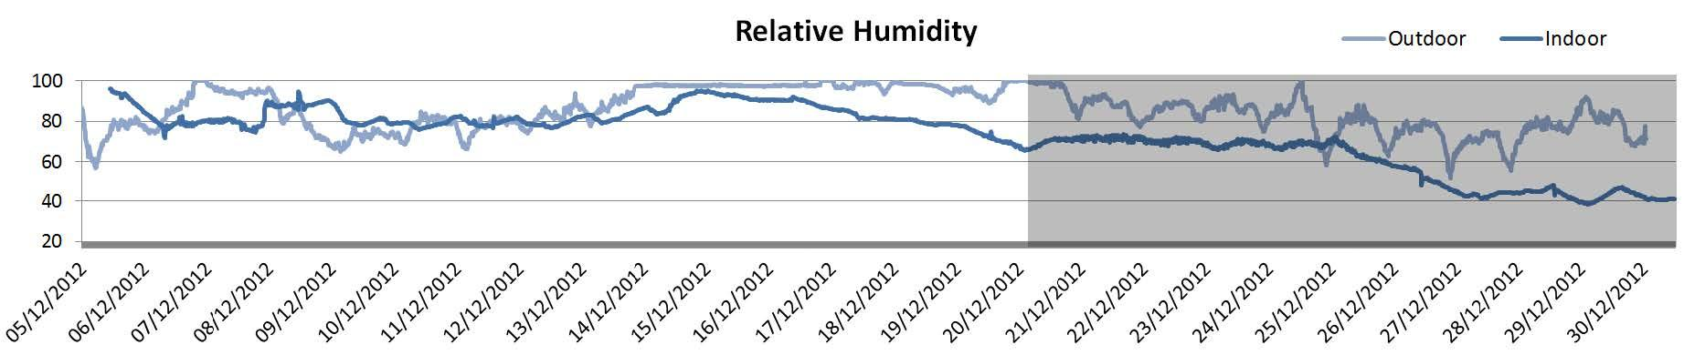
Resultados y conclusiones

Slide 17
03
Estudios y enfoques alternativos

Slide 18
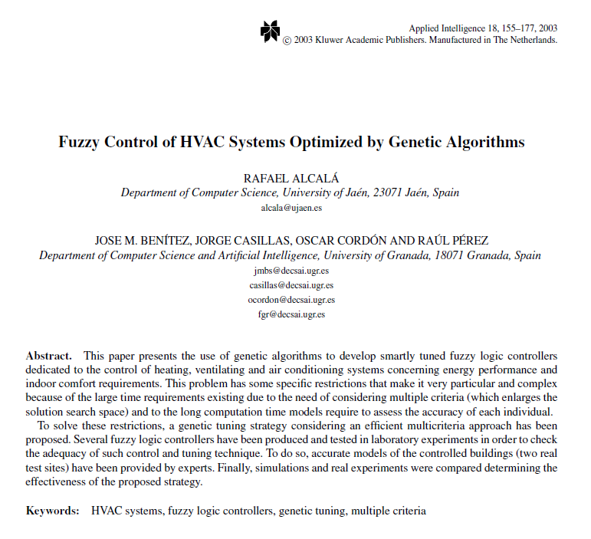

FLC optimizado con algoritmos genéticos
AG para optimizar los parámetros del controlador.

Slide 19
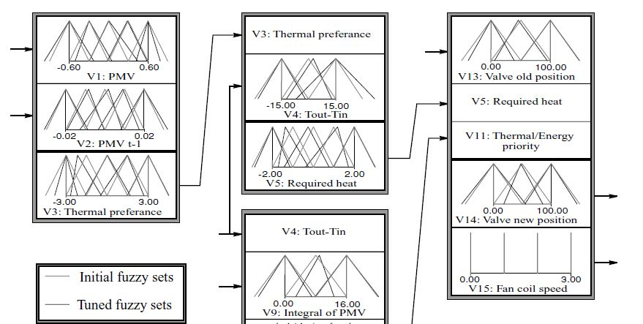
FLC optimizado con algoritmos genéticos

Slide 20

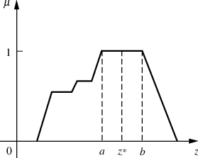
FLC optimizado con algoritmos genéticos
Motor de inferencia:
Mamdani Max-Min
Defuzzificación:
Modo B - FITA
MOM (Mean of Maxima)

Slide 21
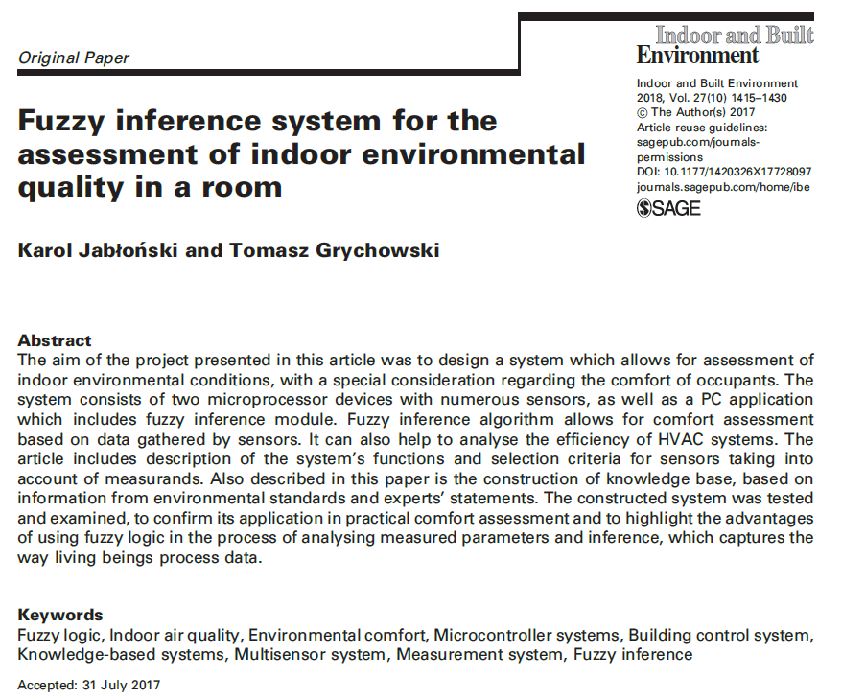

FIS centrado en la evaluación de IEQ
Qué parámetros constituyen y/o afectan a la IEQ.
Factor humano.

Slide 22
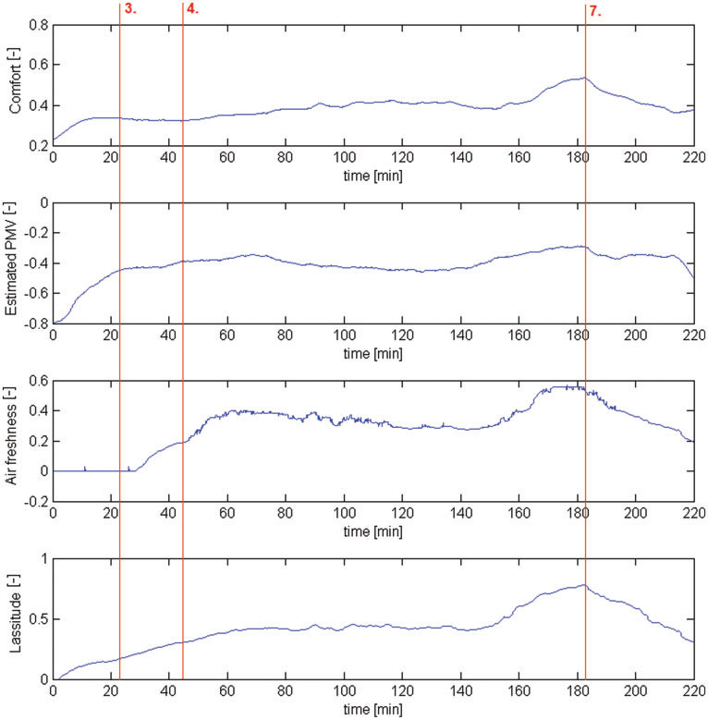
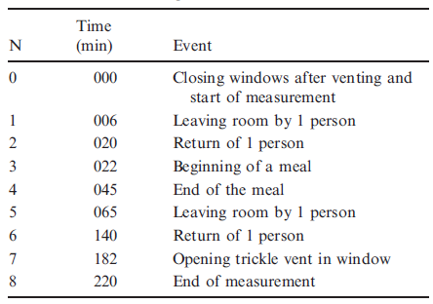
FIS centrado en la evaluación de IEQ
Pruebas en entornos reales y transitados.

Slide 23
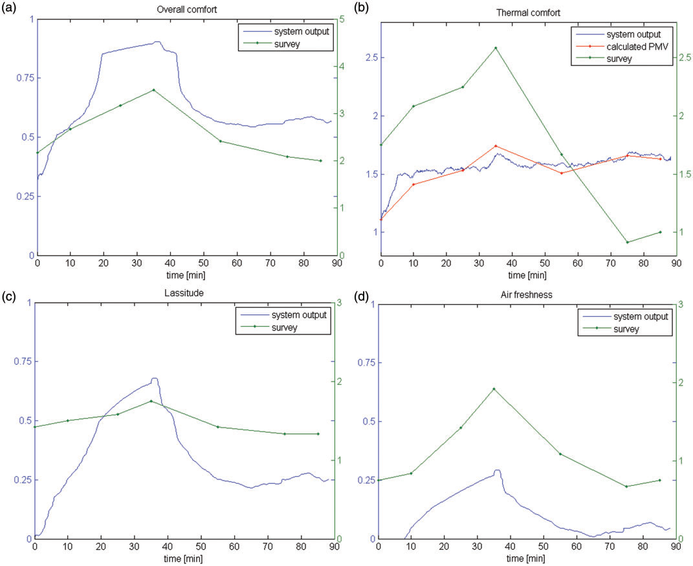
FIS centrado en la evaluación de IEQ
Encuestas para la percepción humana del confort.

Slide 24
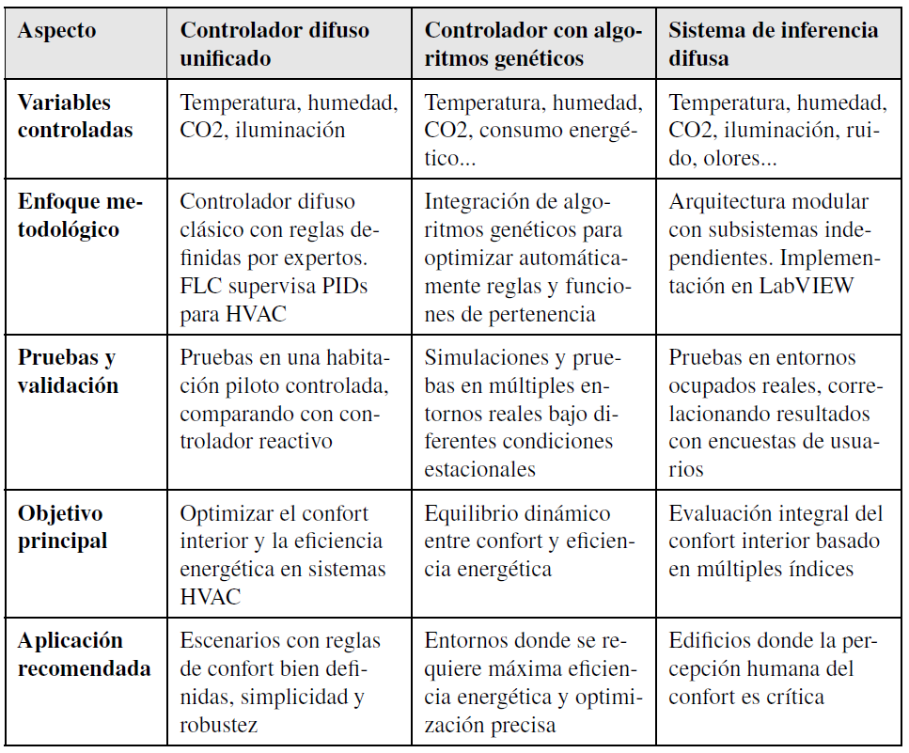
Comparaciones
¿Qué enfoque es el más adecuado?

Slide 25
04
Conclusiones y posibles mejoras

Slide 26
Consecución de objetivos
Optimizar consumo energético | Mejor eficiencia energética del sist. HVAC | ✔
Integrar múltiples sensores | Temperatura interior y exterior, humedad… | ✔
Mejorar estabilidad del sistema | Reducir oscilaciones (suaviza cambios) | ✔

Slide 27
Posibles mejoras
Flexibilidad y escalabilidad | Ampliar el número de sensores y variables de estudio | 🤔
Control predictivo y preventivo | Anticipar cambios y tomar medidas correctivas | 🤔
Personalización del confort | Tener en cuenta preferencias y actividades de los usuarios | 🤔

Slide 28
Gracias por vuestra atención

